Slide 1

Khởi động
Nghe bài hát: Mẹ ơi, có biết

Slide 3
Tiếng Việt (nói và nghe)
Kể chuyện Sự tích cây vú sữa

Slide 4
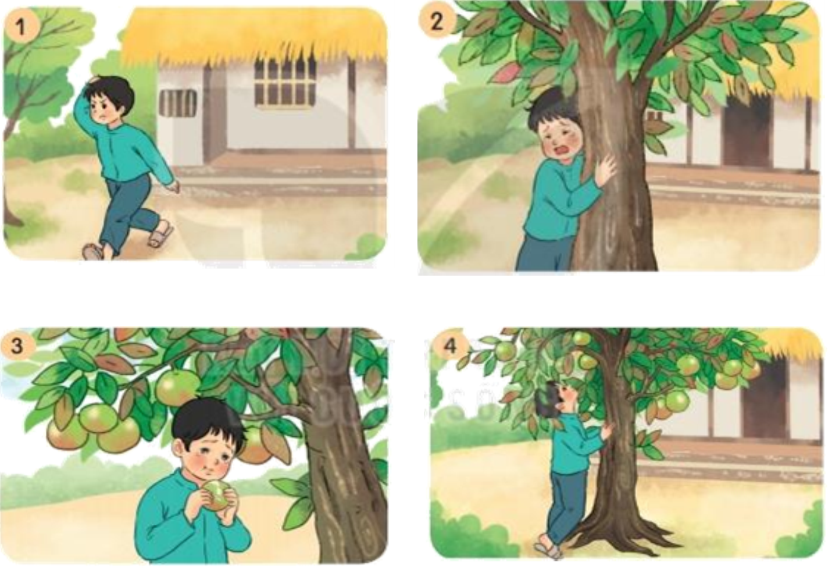
1. Dựa vào câu hỏi gợi ý, đoán nội dung của từng tranh
Bị mẹ mắng, câu bé làm gì?
Cậu làm gì khi quay về nhà?
Thấy cậu bé khóc, cây xanh
đã biến đổi thế nào?
Nhìn lên tán lá, cậu bé
nghĩ đến điều gì?

Slide 6
1. Dựa vào câu hỏi gợi ý, đoán nội dung của từng tranh
Bị mẹ mắng, câu bé làm gì?
Bị mẹ mắng cậu bé bỏ nhà ra đi ….
Cậu làm gì khi quay về nhà?
Cậu bé ôm một cây xanh và khóc….
Cây ra quả, cậu bé cầm lấy 1 quả đưa lên miệng ….
Cậu bé nhìn lên tán lá, nghĩ đến mẹ ….
Thấy cậu bé khóc, cây xanh
đã biến đổi thế nào?
Nhìn lên tán lá, cậu bé
nghĩ đến điều gì?

Slide 7
2. Nghe kể chuyện

Slide 8
3. Chọn kể 1 – 2 đoạn của câu chuyện theo tranh.

Slide 14
Sự tích cây vú sữa

Slide 15
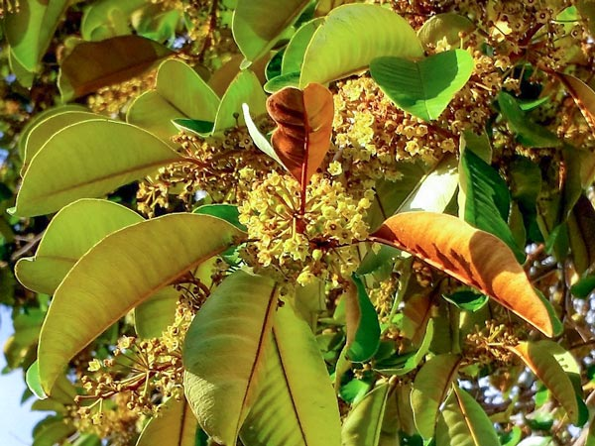
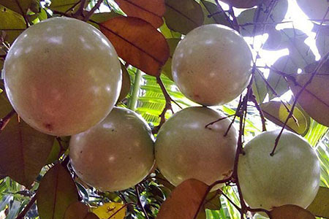
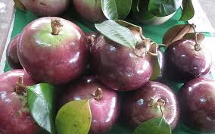

Slide 16
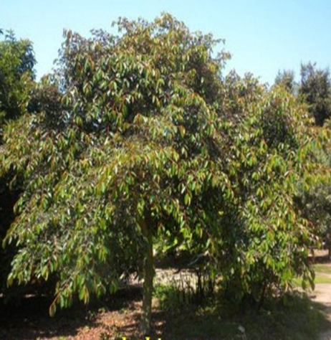

Slide 17
Theo em, nếu được gặp lại mẹ cậu bé trong câu chuyện sẽ nói gì ?

Slide 18
Tiết học đến đây là kết thúc.
Xin trân trọng cảm ơn quý thầy cô và các em học sinh!

